Slide 1


BÀI DẠY
MÔN: MĨ THUẬT
LỚP: 2

Slide 2





Slide 3

Tiết 2 – Thực hành

Slide 4
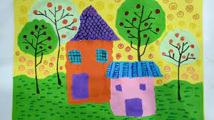
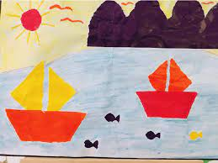
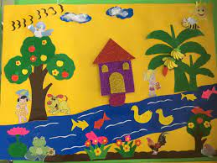
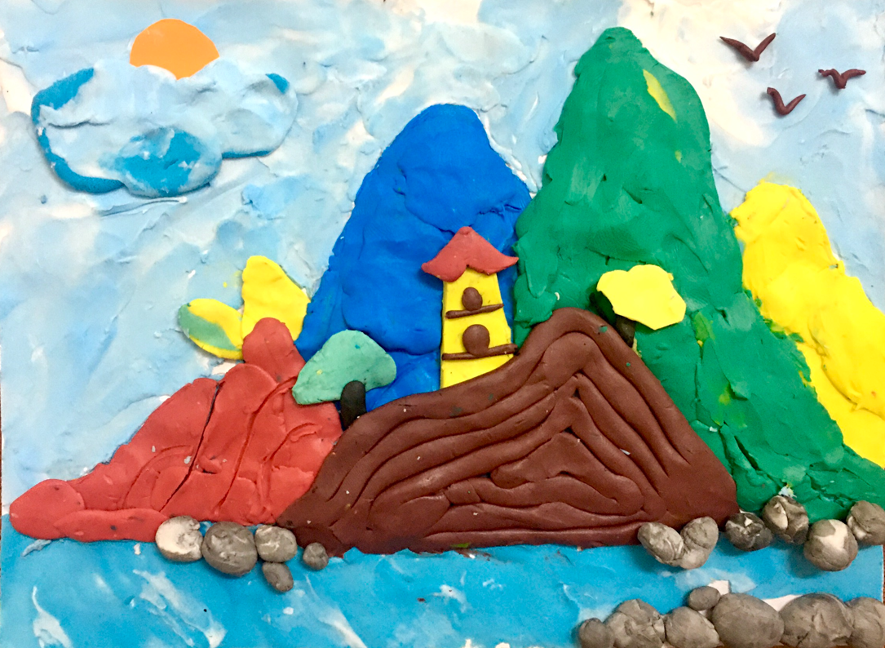
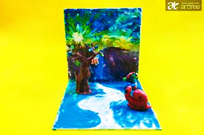

Slide 5


Slide 6

Trưng bày sản phẩm

